Slide 1

Formation JLR

Slide 2
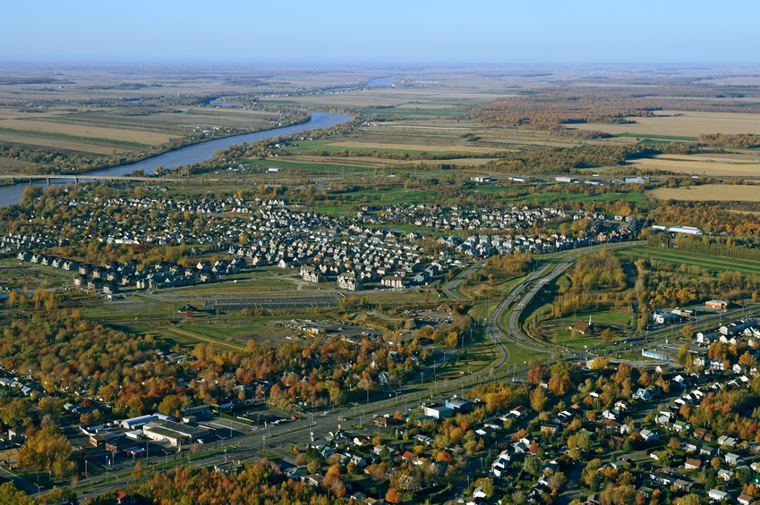
Province de Québec
Mise à jour quotidienne par l’analyse
de plus de 600 000 transactions immobilières annuellement
4 700 000 propriétés
5 700 000
propriétaires
Plus de 10 400 000
transactions
depuis 1986
35 000 000
intervenants impliqués dans une transaction

Slide 3

Registre foncier du Québec
JLR collige plus de 50 types de transactions, soit l’ensemble des transactions publiées au Registre foncier du Québec
Ventes immobilières
Préavis d’exercice
(avis 60 jours)
Délaissements (reprises de finance)
Hypothèques légales
Avis de retrait de percevoir les loyers
Baux enregistrés
Avis de dé/contamination
Déclarations de copropriétés
Déclarations de résidences familiales
Ordonnances de blocages
Hypothèques
Transmissions (successions)

Slide 4






Solution complète et personnalisable selon vos besoins
  Évaluation automatisée créée par intelligence artificielle
  Impact des transports en commun
  Analyse géoréférencée
  Indice de prix de ventes pairées
  Cartographie
  Mouvements de population
Cadastre
Registre foncier
Évaluation foncière
Profil d’une propriété
Évaluation
automatisée
Alerte
Titre
immobilier
Validation des propriétaires

Slide 5



EXPERT
PREMIUM
^{En tant que courtier RE/MAX,}
vous avez accès au forfait Expert de JLR !
Vous souhaitez en faire plus ? Augmentez
^{votre forfait pour avoir plus}
^{d’inclusions mensuelles !}
^{40 profils de propriété}
^{60 transactions}
^{5 évaluations automatisées}
^{gratuites}
^{30 $ / éval. automatisée}
^{Radar immobilier}
^{60 propriétés sous alerte}
^{Secteurs sous alerte illimités}
^{0,25 $ / propriété listée}
^{Exportation Excel}
^{100 profils de propriété}
^{150 transactions}
^{7 évaluations automatisées}
^{gratuites}
^{20 $ / éval. automatisée}
^{Radar immobilier}
^{150 propriétés sous alerte}
^{Secteurs sous alerte illimités}
^{0,20 $ / propriété listée}
^{Exportation Excel}
^{Prix régulier}
^{63$\mois}
Forfait RE/MAX
50 $ / mois
*Les inclusions de votre forfait sont mensuelles ^{et non-cumulatives.}

